Slide 1
主题
浅析UE4 LightMass SDFShadow 生成过程

Slide 2
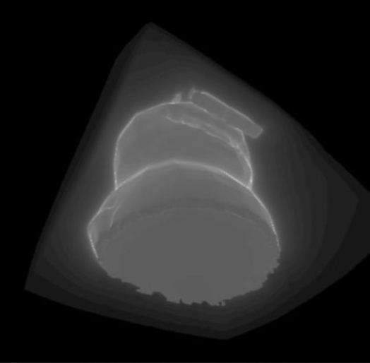
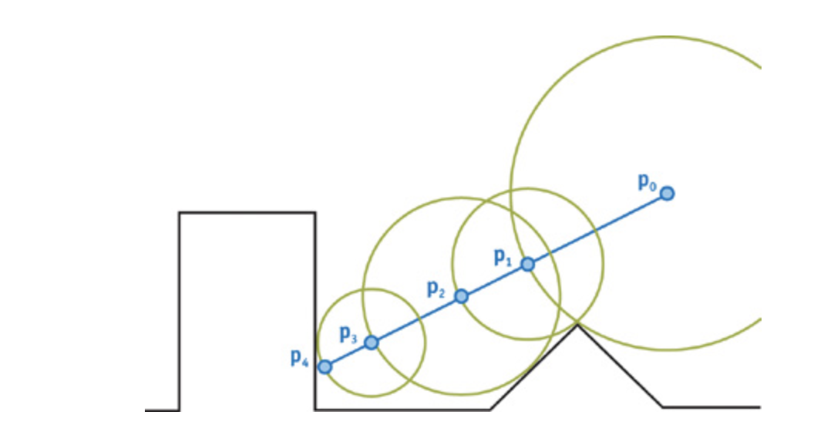
SDF Shadow
一种做法：离线烘培体素到三角面片的最近距离，实时RayMarching计算阴影
复杂、费显存、离线烘培时间长，效果非常好

Slide 3
SDF Shadow
LightMass离线烘培：生成2D贴图，存储到阴影边缘的最近距离
距离范围：编码到0.0-1.0，0.5代表阴影边缘，0.0代表本影，1.0代表完全没有阴影
使用：可直接将编码后的距离值乘到直接光上
条件：模型有一套LightMap UV，以这套UV进行纹理采样、光栅化
特点：非常简单；几乎全程在纹理空间下进行，不涉及对场景的复杂操作；近似、不准确；效果一般
LightMass源码位置：FStaticLightingSystem::CalculateDirectSignedDistanceFieldLightingTextureMappingTextureSpace

Slide 4
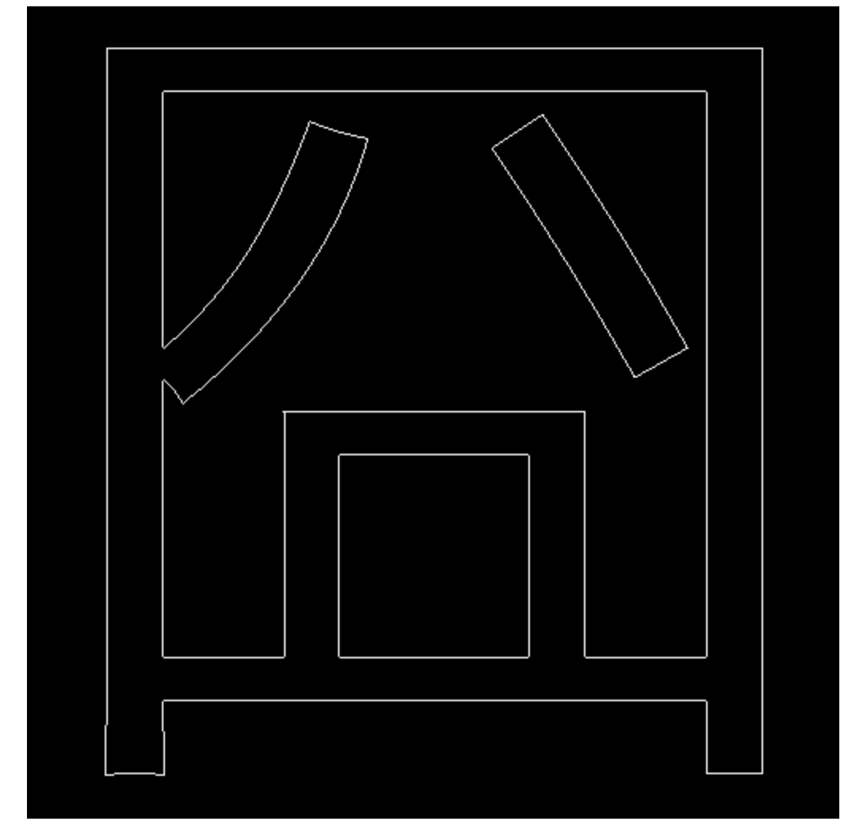

相似应用：SDF渲染字体
离线生成SDF：高分辨率图存储字体轮廓，低分辨率图采样轮廓图获取到字体轮廓的最近距离
渲染时：根据距离值决定最终的颜色

Slide 5
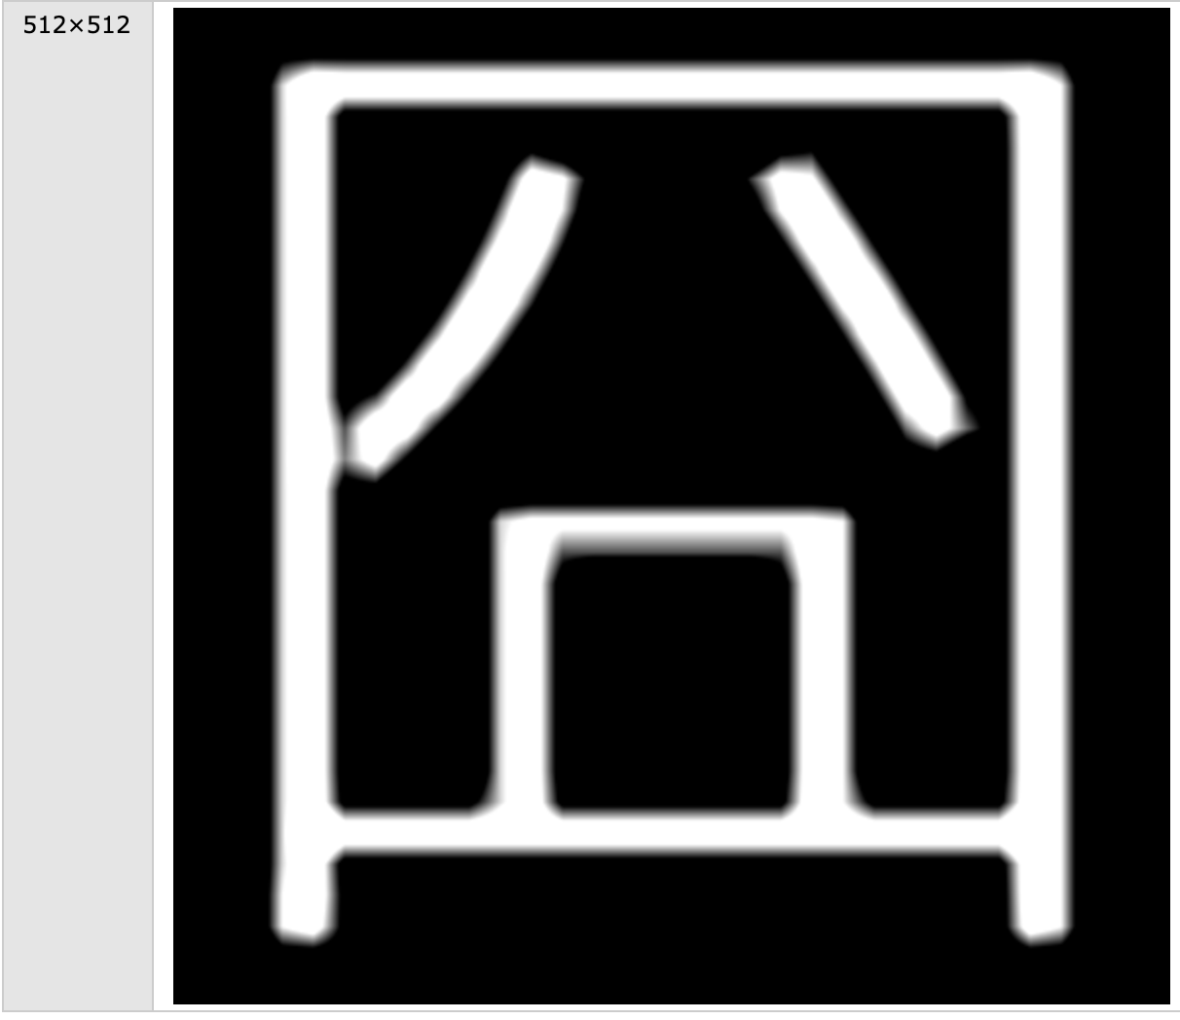
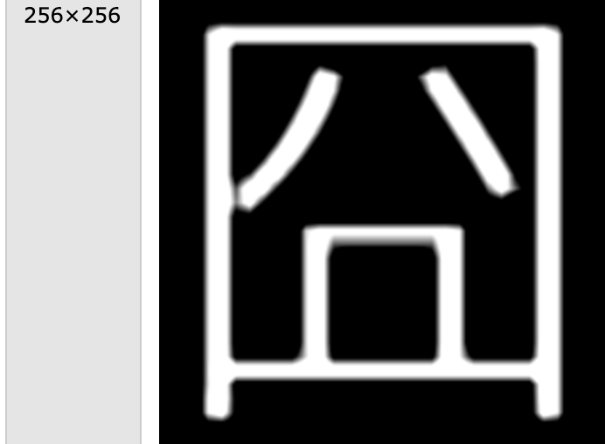
相似应用：SDF渲染字体
优势：距离是具备线性意义的值，线性插值能保持平滑，对缩放友好，低分辨率的距离场渲染较高分辨率的字体不会明显走样

Slide 6
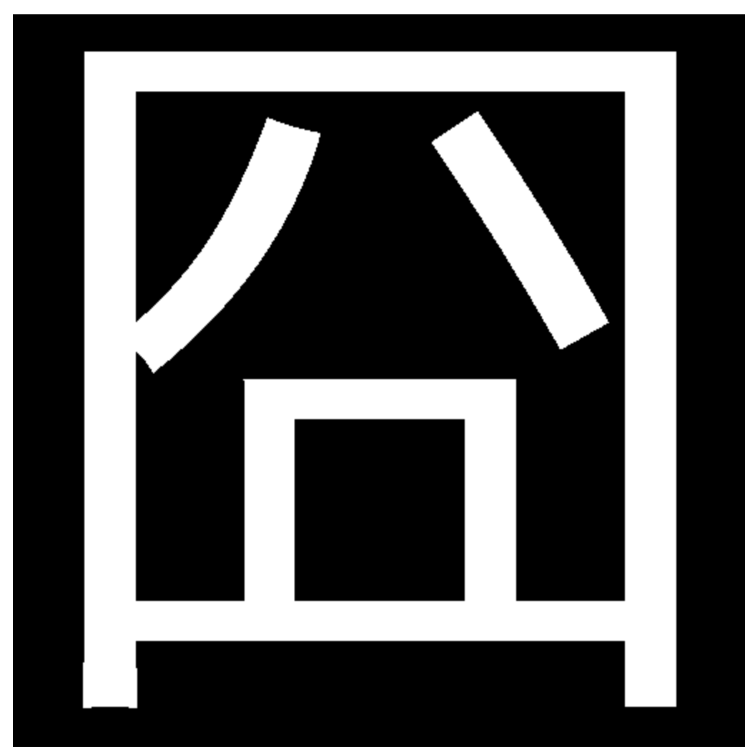
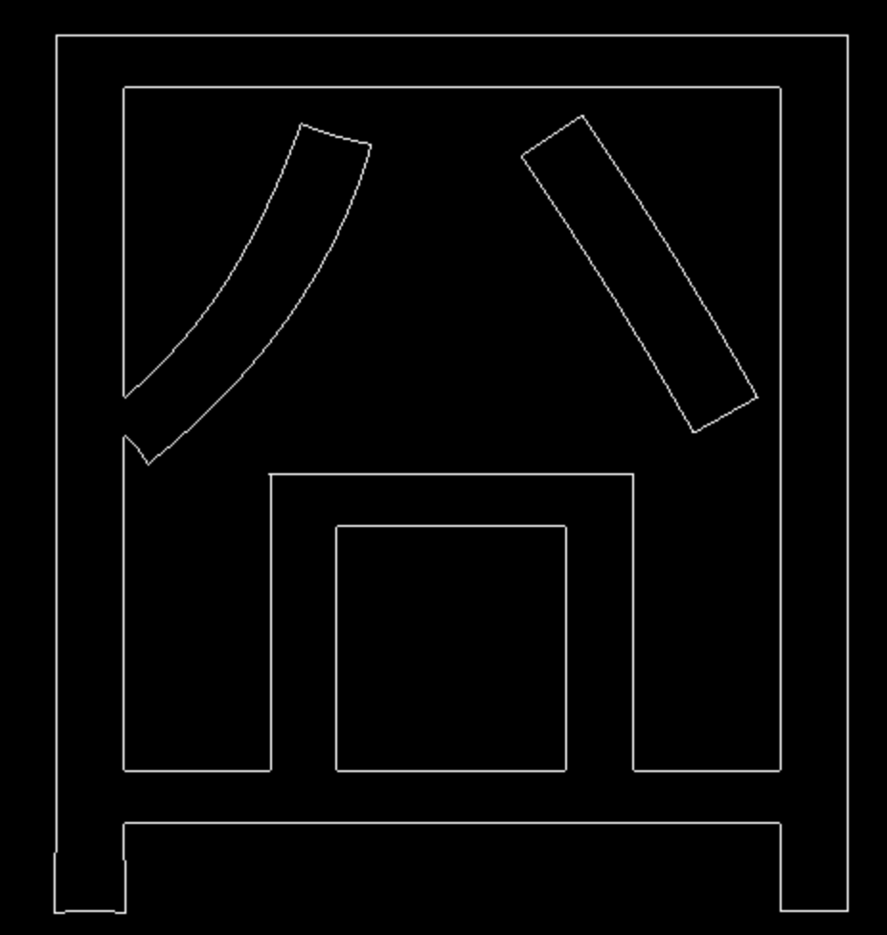
相似应用：SDF渲染字体
轮廓：可由高分辨率的字体位图获取，轮廓上的点满足：该点的颜色值不为0，且周围存在颜色值为0的点（颜色变化区域）

Slide 7
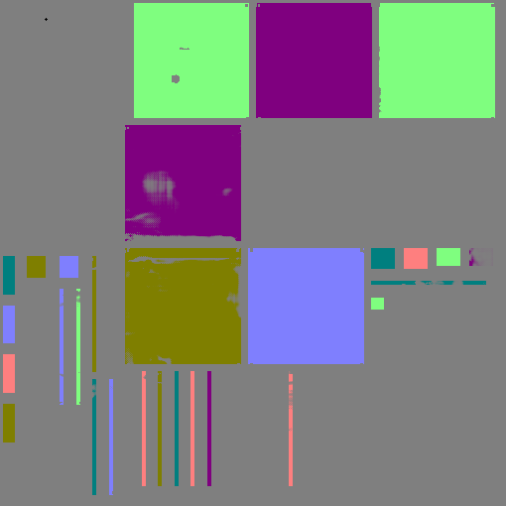
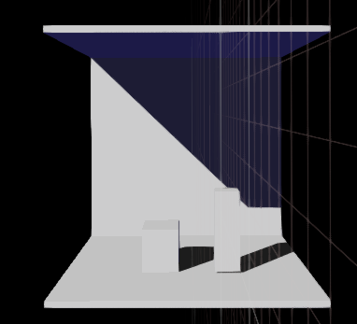
SDF Shadow：大致想法
与SDF渲染字体相似：获取一个高分辨率的阴影边缘，求出其他点到阴影边缘的最近距离；阴影的获取：明暗发生变化的位置（对光源：可见->不可见，不可见->可见）
与SDF渲染字体不同：字体SDF可直接在纹理上找最近的轮廓纹素，而SDFShadow需要找纹素对应的世界中的点到世界中的最近阴影边缘的距离，最近的边缘纹素在世界中未必具有最近的距离

Slide 8
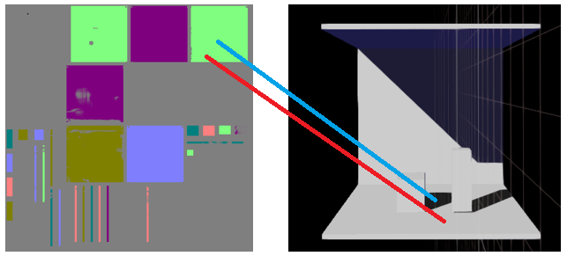
SDF Shadow：粗略估计
阴影的形状较连续，或许可以只用考虑同一面片上的最近阴影边缘
LightMap UV合理的情况，连续的面片应该会被映射到纹理上的一整块区域
粗略结论：
1.可以在当前纹素的周围附近的一块纹素内找最近的阴影边缘
2.无需将所有的Mesh的LightMap UV Pack到一起计算SDF，独立处理即可

Slide 9
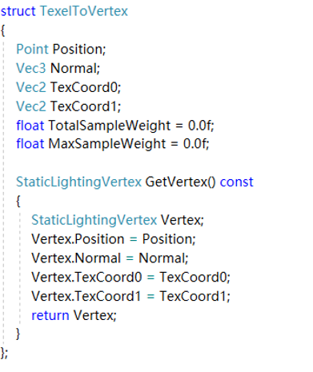
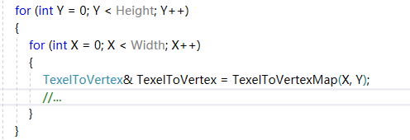
SDF Shadow：需要的输入数据
一个固定光源
所有Mesh的数据，至少需要有Position、LightMapUV、Normal属性，每个Mesh单独分开处理
TexelToVertex Map：由纹素得到其对应的世界中的点的信息，需要提前将顶点的信息光栅化到一张低分辨率的贴图上

Slide 10
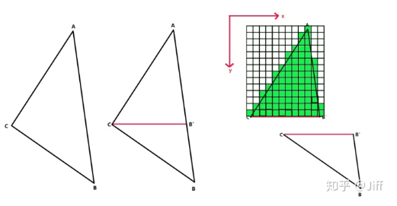
LightMass SDF Shadow：光栅化
纯CPU光栅化，扫描线法：将三角形分为上下两部分，扫描线自上至下进行

Slide 11
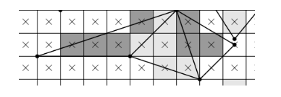
LightMass SDF Shadow：光栅化
GPU光栅化：遍历屏幕上的一个矩形区域，将区域中的每个像素中心点代入三角形的三个Edge-Equation，判定该中心点是否在三角形内部
边缘处理：DX-Top Left Rule
刚好压在边缘上的像素：如果它是被三角形的左边或者上边压着的， 则属于这个三角形，否则不属于

Slide 12
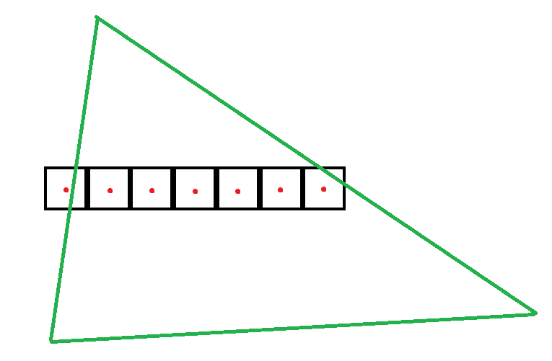
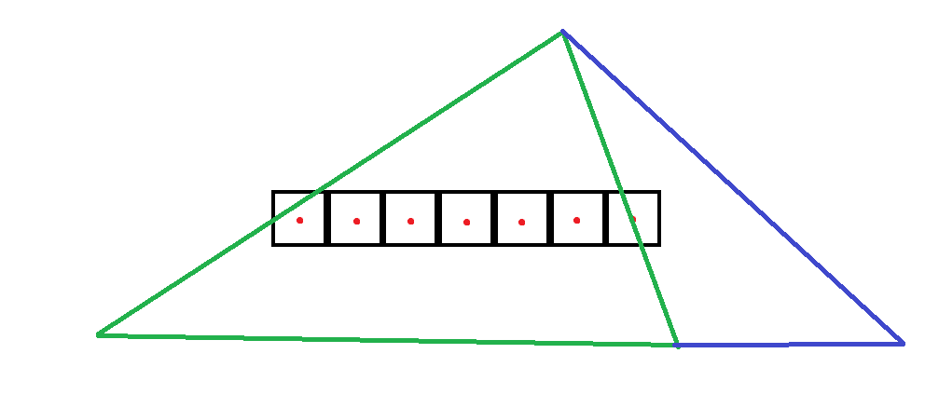
LightMass SDF Shadow：光栅化
LightMass CPU光栅化
默认情况：在每一行的扫描线，左右两个端点的像素只在像素的中心点被三角形覆盖在内部的时候才会被光栅化，当像素中心刚好在边界上时，并以像素中心点插值得到的结果作为该像素的结果

Slide 13
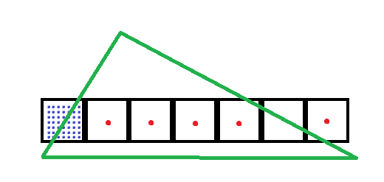
LightMass SDF Shadow：光栅化
TexelToVertex光栅化：保守光栅化，所有被覆盖到的纹素都应该被光栅化，不管它被覆盖了多少
7*7 SSAA
每个三角形光栅化7*7次，每次判定边界纹素是否被光栅化的测试点变为对应的子Sample，将每个纹素对应的Sample点插值出来的结果记录在纹素中，每个Sample有个权重，越靠近中心点的权 重越高。

Slide 14
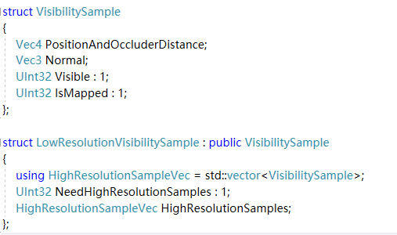
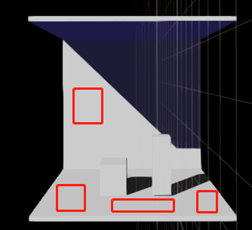
LightMass SDF Shadow：Visibility结构
低分辨率的一个LowResolutionVisibility结构的二维数组， LowResolutionVisibility内部又存有一个Vector，存放高分辨率放大倍数大小的一个Visibility结构的二位数组
并非所有的低分辨率纹素都需要放大到高分辨率下来找阴影边缘

Slide 15
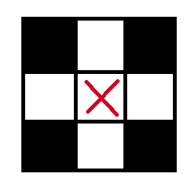
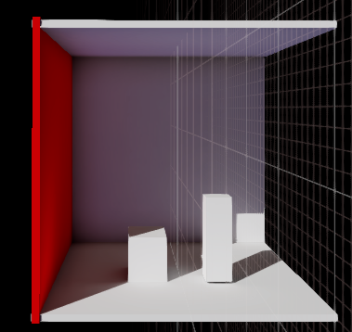

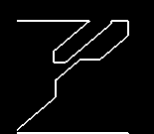
LightMass SDF Shadow：排除纹素阶段
遍历低分辨率下的每个纹素，通过TexelToVertex，找到世界中的位置，世界中的点发射朝向光源的光线与场景中的其他物体求交，如果存在交点，则说明不可见
低分辨率纹素的可见性一旦确定就不会再改变了，同时还会初始化结果SDF，可见=1.0，不可见=0.0
如果某个纹素周围的四个纹素和它的可见性相同，则将这个中间的纹素排除，不进行下一阶段

Slide 16
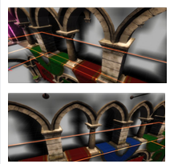

LightMass SDF Shadow：相交检测
相交检测：从纹素对应的世界点出发，发射一条朝向光源的光线
光线方向：LightMass根据光源类型
点光源：直接指向点光源的源点
方向光：方向光的反方向
Dawn可能统一按照点光源处理，连接到光源的Position

Slide 17
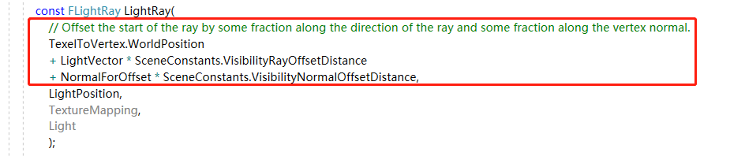
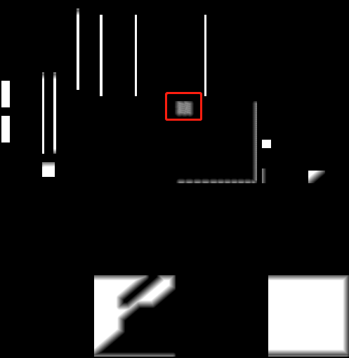
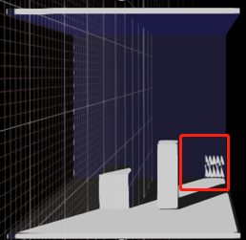
LightMass SDF Shadow：相交检测
发射点的偏移

Slide 18
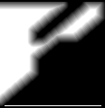
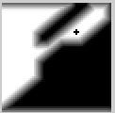
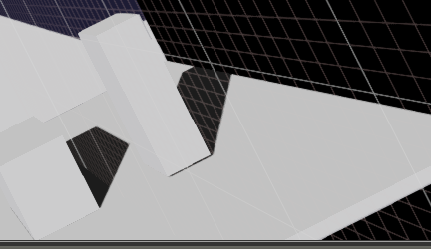
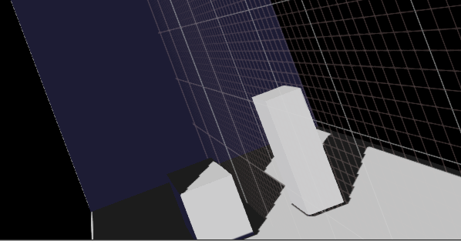
LightMass SDF Shadow：相交检测
偏移很影响结果，错误偏移的情况

Slide 19
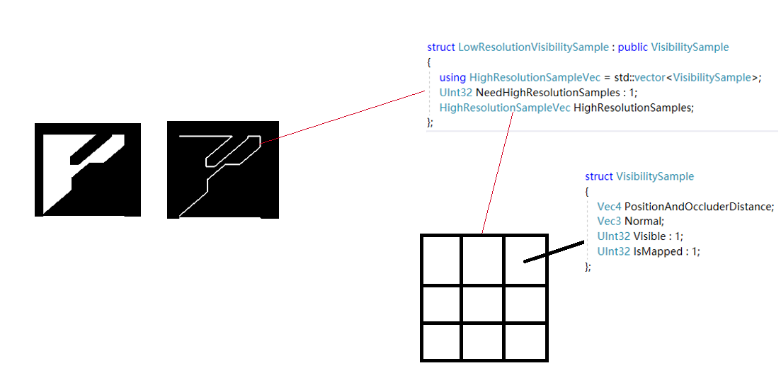
LightMass SDF Shadow：找阴影边缘
根据场景中所有的三角形，计算它的面积与其对应的UV组成的三角形面积的比值，这个比值平均后的结果来计算高分辨率的放大倍数
对于第一阶段中的所有未被排除的纹素，将其LowResolutionVisibility内部的高分辨率Vector进行Resize

Slide 20
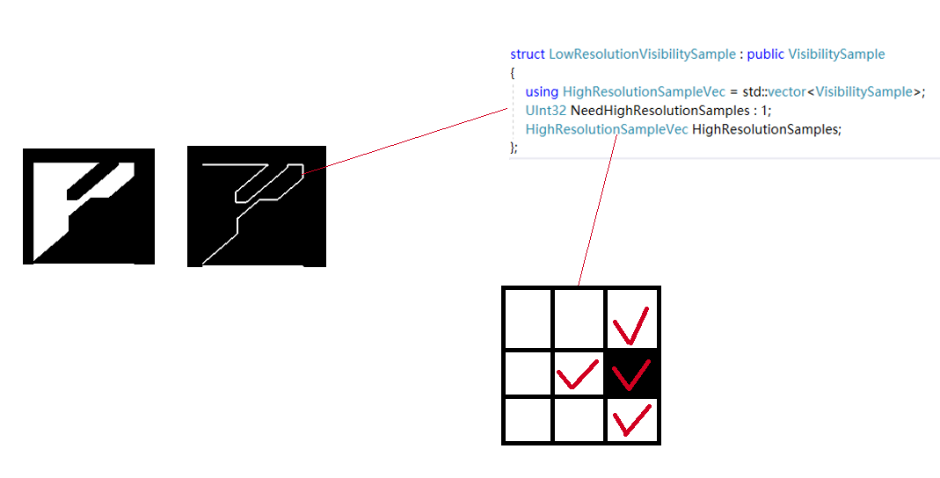
LightMass SDF Shadow：找阴影边缘
光栅化：再次将所有的顶点信息光栅化到高分辨率下，此时只光栅化那些未被排除掉的低分辨率纹素对应的高分辨率纹素
光栅化后，对所有对高分辨率纹素再进行一次可见性检测
所有的高分辨率纹素中，与相邻纹素可见性不同的纹素被认定为阴影边缘

Slide 21
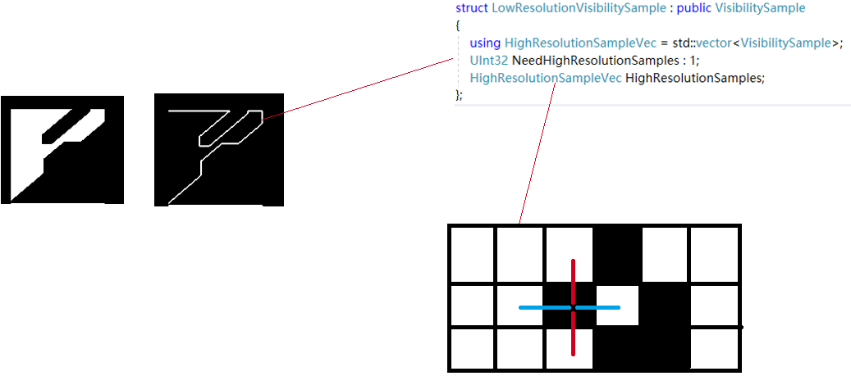
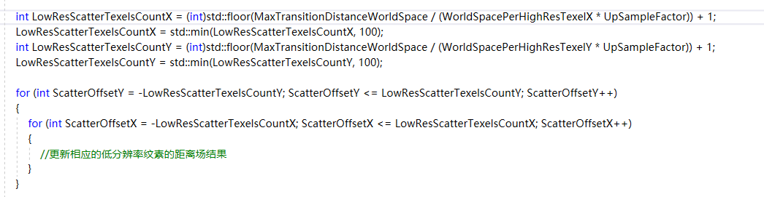
LightMass SDF Shadow：求SDF
直观想法：对于所有的低分辨率纹素，找最近的阴影边缘
LightMass做法：从所有的高分辨率阴影边缘出发，更新周围的低分辨率纹素
更新范围的确定：事先设置一个MaxShadowTransitionDistance值，对于每个阴影边缘纹素，计算它与周围纹素的X、Y方向上的距离最小值MinDistance = (MinDistanceX，MinDistanceY)、MaxShadowTransitionDistance/MinDistance可得更新范围

Slide 22
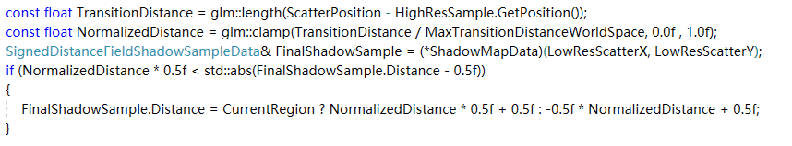
LightMass SDF Shadow：求SDF
先直接计算阴影边缘到当前低分辨率纹素的世界距离
距离的Normalize：根据低分辨率纹素的可见性进行距离的归一化

Slide 23
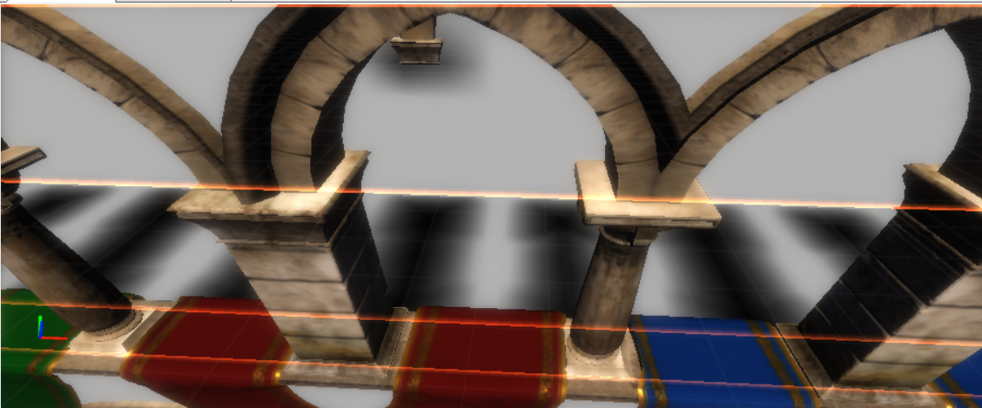
LightMass SDF Shadow：使用
距离值直接乘到直接光上：阴影太浓

Slide 24
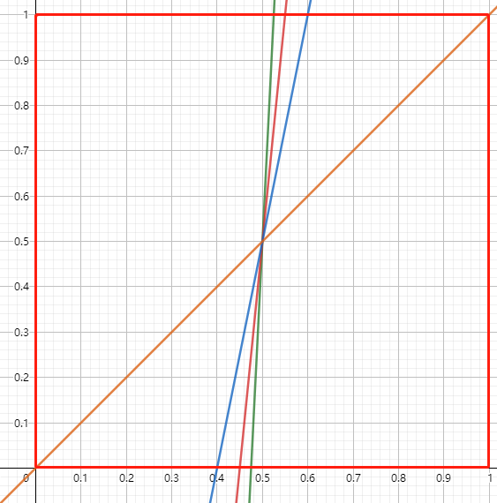
LightMass SDF Shadow：使用
调节阴影边缘的柔和程度
shadow = saturate((shadow-0.5f)*InvPenumbraSize+0.5f)
阴影边缘不改变，InvPenumbraSize越大
阴影边缘朝明处与暗处的过渡距离越短
整体体现为阴影会变得更锐利、更窄

Slide 25
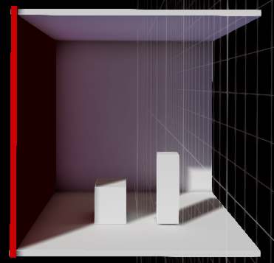
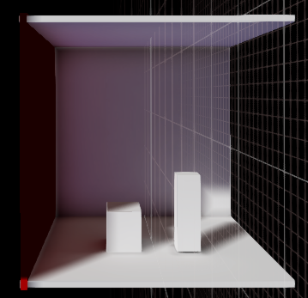
LightMass SDF Shadow：使用
不同的InvPenumbraSize的效果
20、2、1 256*256分辨率

Slide 26
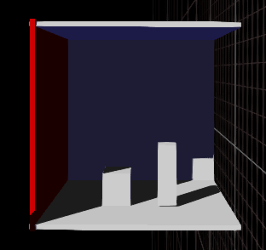
LightMass SDF Shadow：使用
InvPenumbraSize=20，64*64分辨率
有瑕疵

Slide 27
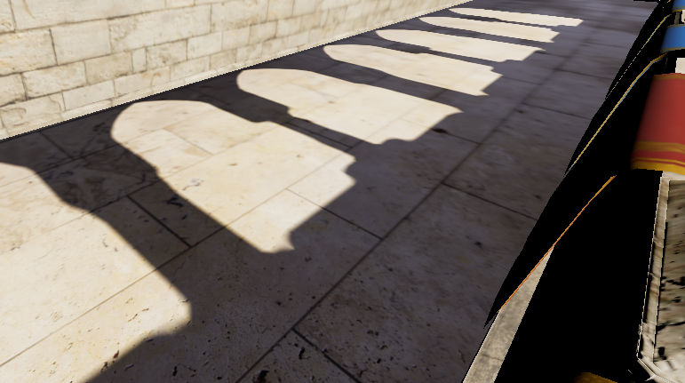
LightMass SDF Shadow：使用
InvPenumbraSize=20 256*256分辨率

Slide 28
LightMass SDF Shadow：总结
总体效果一般，近似处理较多，导致一些情况会有瑕疵
场景中CastShadow的物体设置、光源方向设置对结果影响很大，Bake时较难设置
适用情况不多
方便调节阴影的软硬
对分辨率要求不高
生成的速度较快
优先考虑实时阴影

